Slide 1
Web开发(AI)

Slide 2
Web开发
Web前端基础
Web后端基础
Web后端实战
Web前端实战
Web项目部署
HTML
Maven
Tlias案例
Tlias案例
Linux
CSS
Web基础知识
Docker
JavaScript
MySQL
Vue3
JDBC
Ajax/Axios
Mybatis

Slide 3
Web后端实战
Tlias智能学习辅助系统

Slide 4
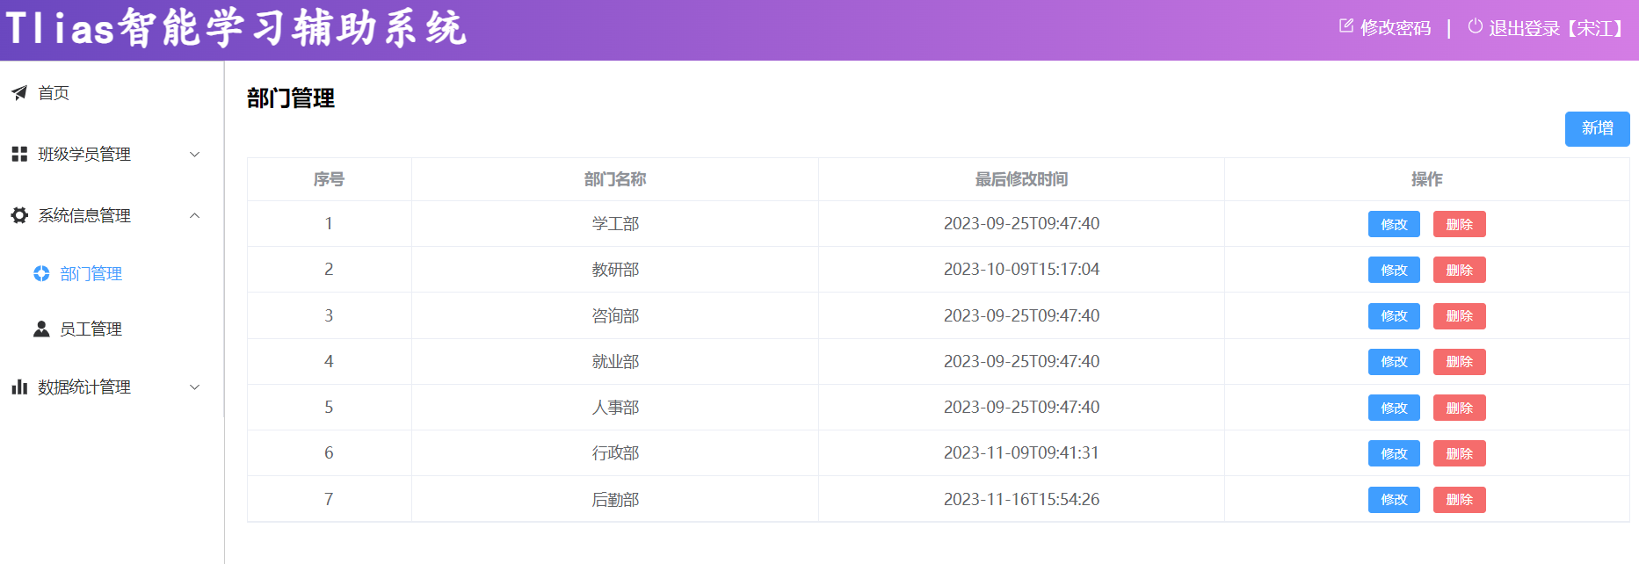
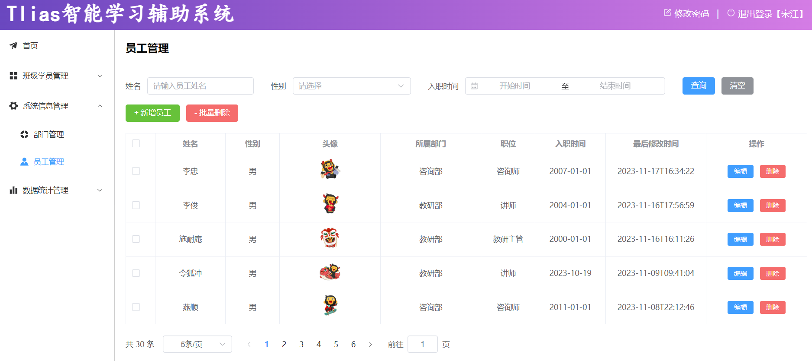
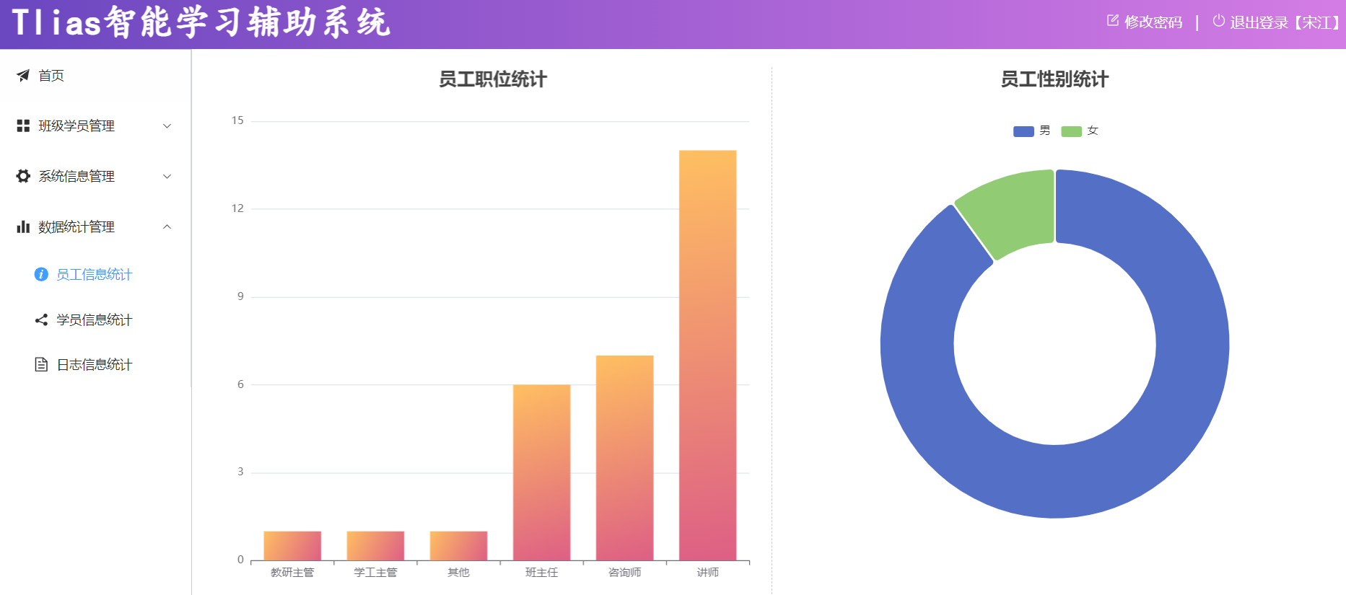
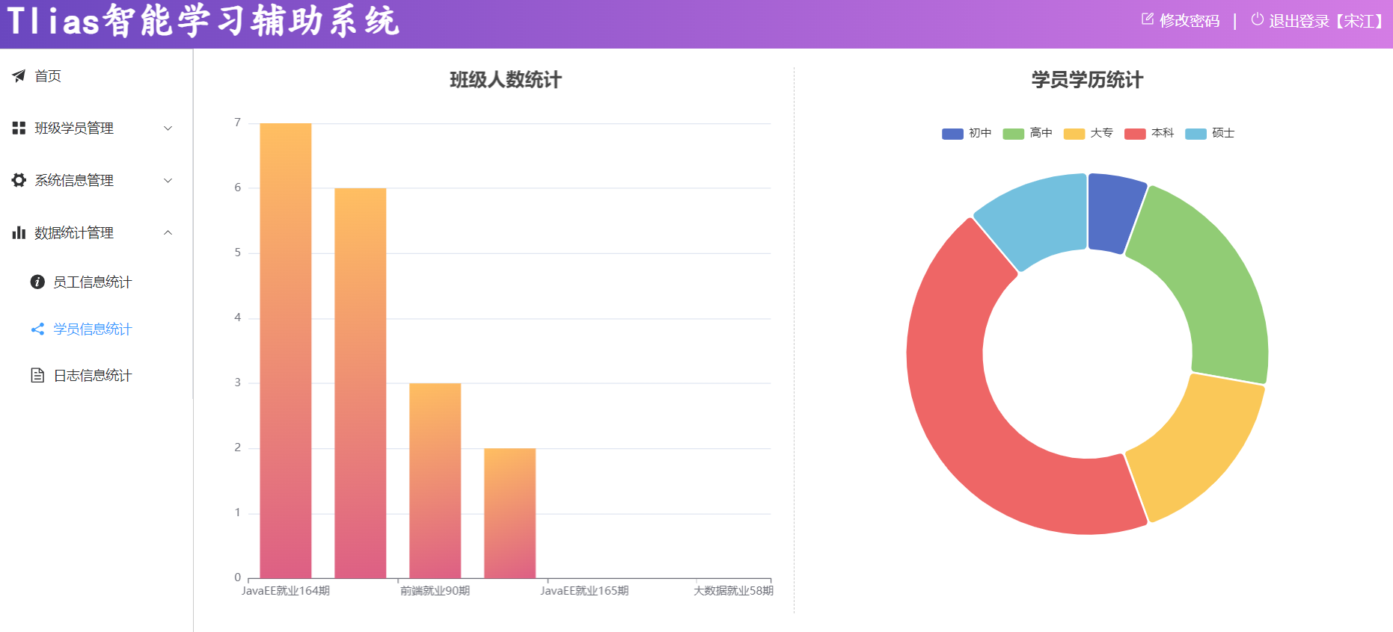
需求

Slide 5
需求
部门管理
  查询、新增、修改、删除
员工管理
  查询、新增、修改、删除
  文件上传
报表统计
登录认证
日志管理
班级、学员管理（实战内容）

Slide 6
需求

Slide 7
准备工作
查询部门
删除部门
新增部门
修改部门
日志技术

Slide 8
准备工作
01
开发规范-开发模式
开发规范-Restful风格
工程搭建

Slide 9











前后端混合开发
分工不明确
不便管理
难以维护

Slide 10
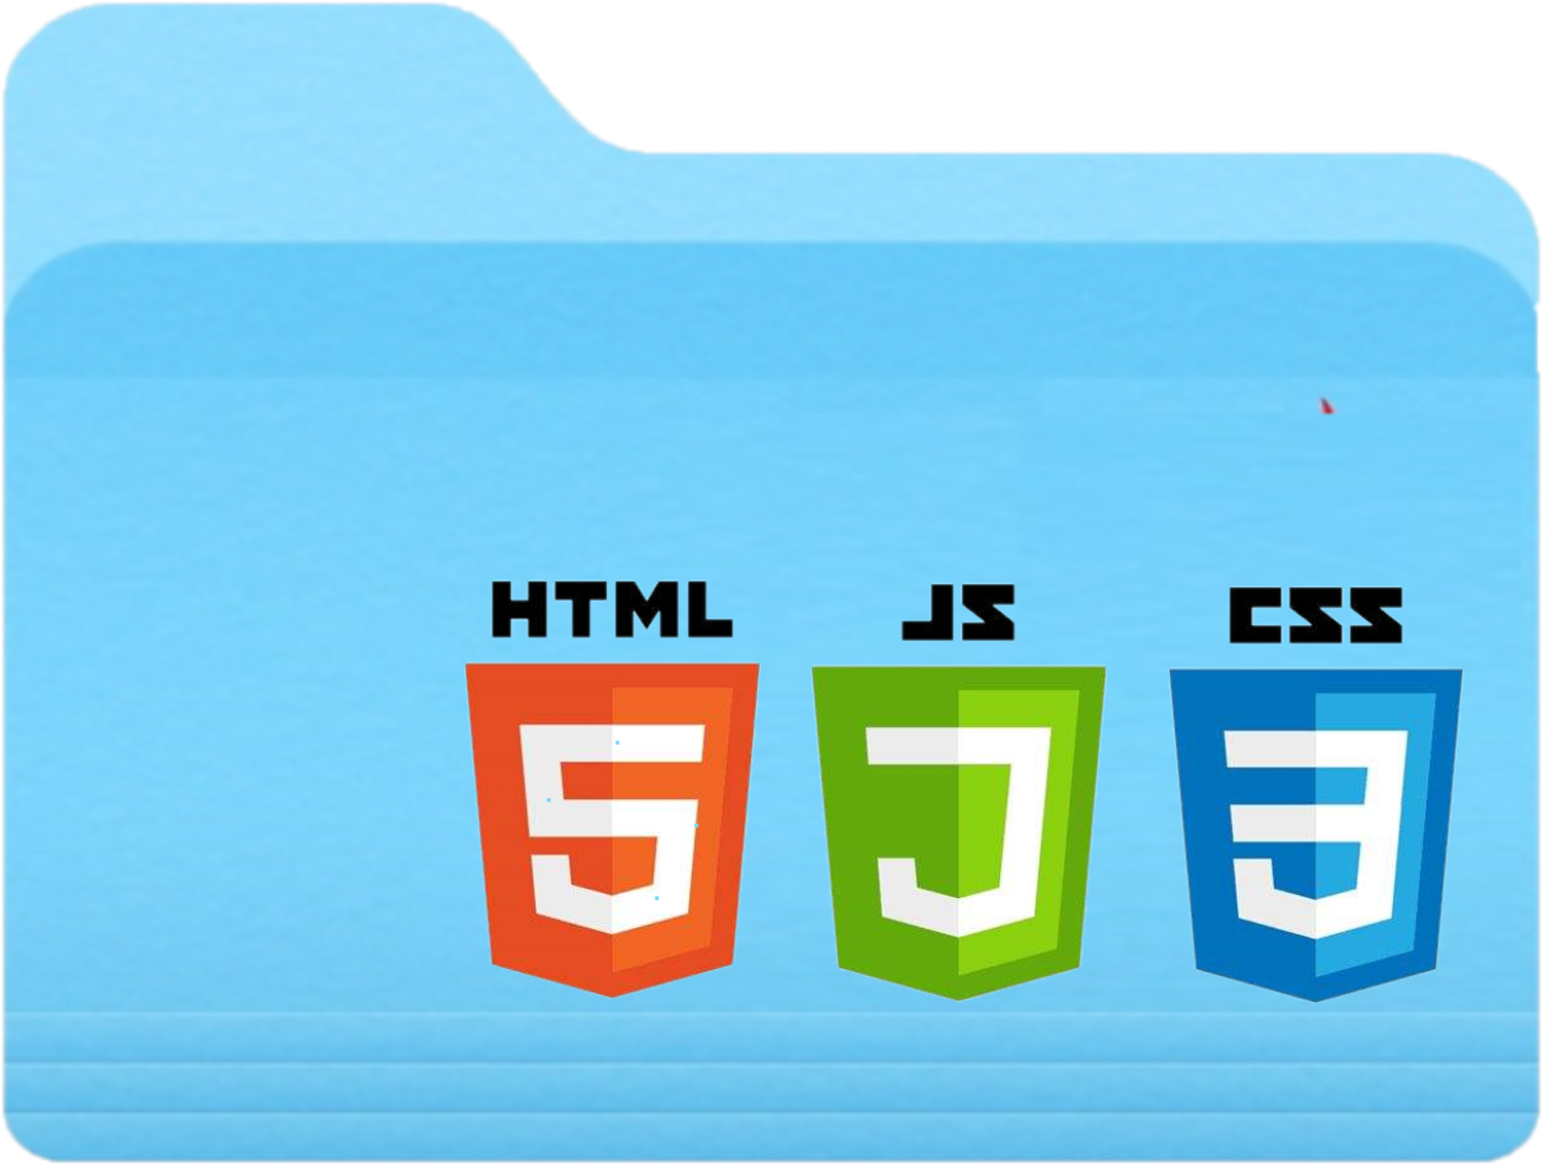




前后端分离开发
当前最为主流的开发模式：前后端分离
原型+需求
接口文档
阅读-开发
阅读-开发
请求
响应
前端开发
后端开发

Slide 11
前后端分离开发
原型+需求
接口文档
阅读-开发
阅读-开发
请求
响应
前端开发
后端开发
需求分析
接口设计
(API接口文档)
前后端并行开发
(遵守规范)
测试
(前端、后端)
前后端联调测试

Slide 12

什么是前后端分离开发 ?
  前端项目、后端项目 开发和部署都是分开的。
具体的开发流程?
  需求分析 -> 接口设计 -> 前后端并行开发 -> 测试 -> 联调

Slide 13
准备工作
01
开发规范-开发模式
开发规范-Restful风格
工程搭建

Slide 14
Restful
原型+需求
接口文档
阅读-开发
阅读-开发
请求
Restful
响应
前端开发
后端开发

Slide 15

Restful
REST（REpresentational State Transfer），表述性状态转换，它是一种软件架构风格。
传统风格url | 请求方式 | 含义 | 备注
http://localhost:8080/user/getById?id=1 | GET | 查询id为1的用户 | 不规范 难维护
http://localhost:8080/user/saveUser | POST | 新增用户
http://localhost:8080/user/updateUser | POST | 修改用户
http://localhost:8080/user/deleteUser?id=1 | GET | 删除id为1的用户
/user/addUser
/user/add
/user/insertUser
/user/insert
/user/saveUser
/user/save
REST风格url | 请求方式 | 含义 | 备注
http://localhost:8080/users/1 | GET | 查询id为1的用户 | URL定位资源 HTTP动词描述操作 简洁、规范、优雅
http://localhost:8080/users/1 | DELETE | 删除id为1的用户
http://localhost:8080/users | POST | 新增用户
http://localhost:8080/users | PUT | 修改用户

Slide 16
Restful
REST（REpresentational State Transfer），表述性状态转换，它是一种软件架构风格。
REST风格url | 请求方式 | 含义 | 备注
http://localhost:8080/users/1 | GET | 查询id为1的用户 | URL定位资源 HTTP动词描述操作 简洁、规范、优雅
http://localhost:8080/users/1 | DELETE | 删除id为1的用户
http://localhost:8080/users | POST | 新增用户
http://localhost:8080/users | PUT | 修改用户
REST是风格，是约定方式，约定不是规定，可以打破。
描述功能模块通常使用复数形式（加s），表示此类资源，而非单个资源。如：users、books...
注意：

Slide 17
REST风格的特点 ?
  URL定义资源
  HTTP动词描述操作
REST风格中的四种请求方式及对应的操作?
  GET：查询
  POST：新增
  PUT：修改
  DELETE：删除

Slide 18


Apifox
原型+需求
接口文档
阅读-开发
阅读-开发
请求
Restful
(POST、DELETE、PUT、GET)
响应
前端开发
后端开发
思考：
  前后端都在并行开发，后端开发完对应的接口之后，如何对接口进行请求测试呢？
  前后端都在并行开发，前端开发过程中，如何获取到数据，测试页面的渲染展示呢？

Slide 19
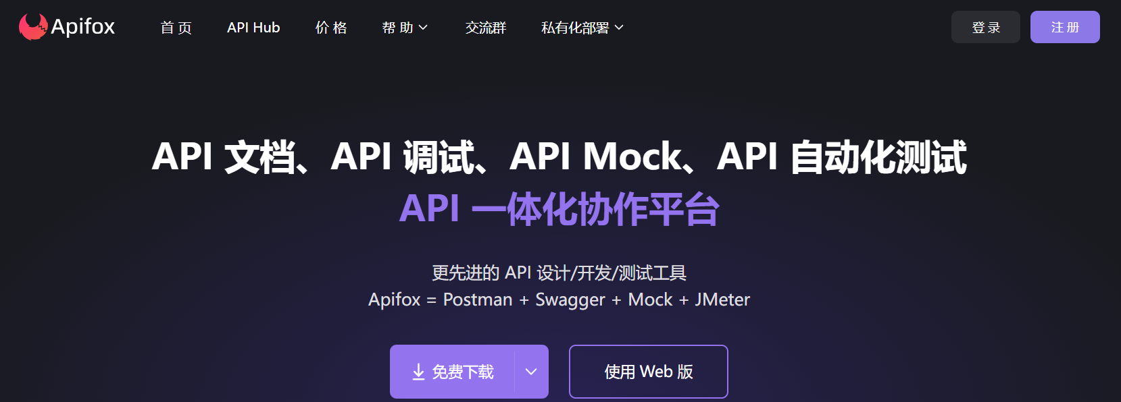

Apifox
介绍：Apifox是一款集成了Api文档、Api调试、Api Mock、Api测试的一体化协作平台。
作用：接口文档管理、接口请求测试、Mock服务。
官网： https://apifox.com/

Slide 20
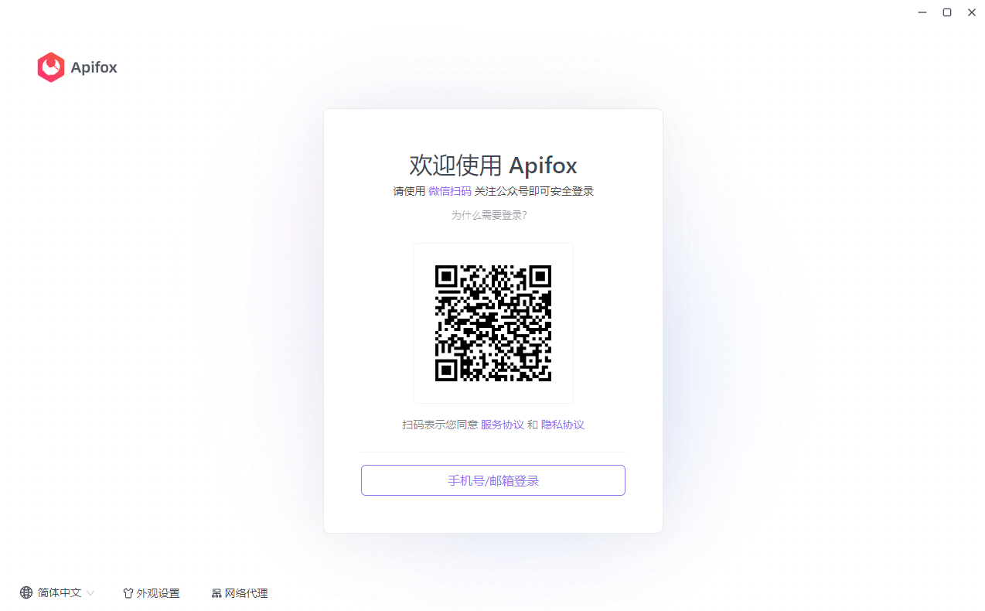
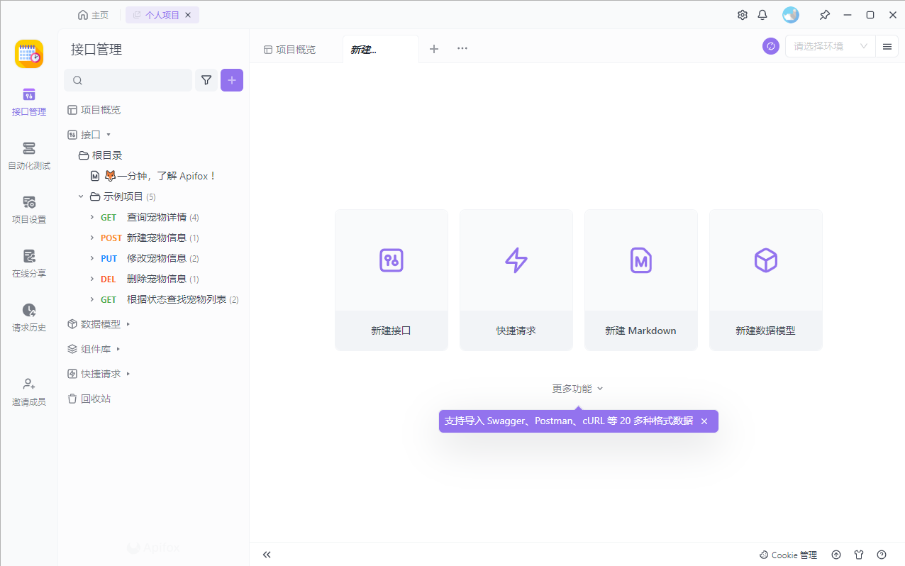
Apifox

Slide 21
为什么要使用Apifox？
  由于浏览器地址栏发起的请求，都是GET方式的请求，如果我们需要发起POST、PUT、DELETE方式的请求，就需要借助于这类工具

Slide 22
准备工作
01
开发规范-开发模式
开发规范-Restful风格
工程搭建

Slide 23
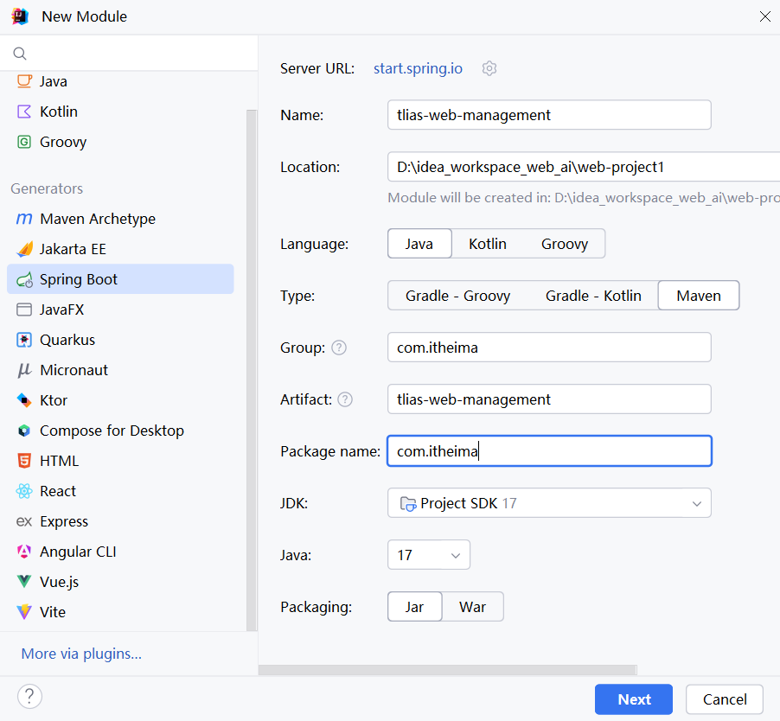
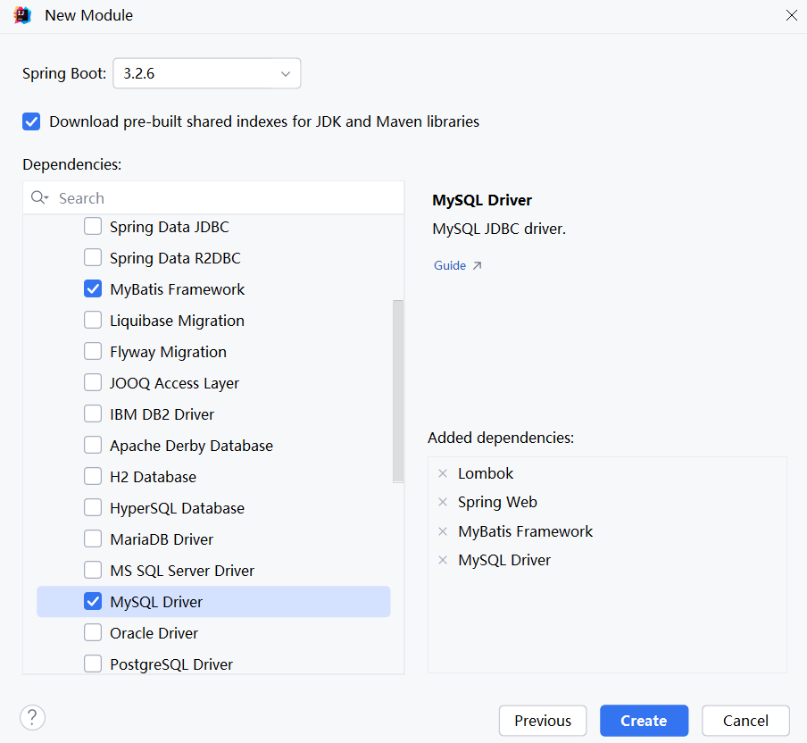
工程搭建
创建SpringBoot工程，并引入web开发起步依赖、mybatis、mysql驱动、lombok。
创建数据库表dept，并在application.yml中配置数据库的基本信息。
准备基础代码结构，并引入实体类Dept及统一的响应结果封装类 Result。
OK
不便管理
教研部
难以维护
{
"id": 1,
"name": "教研部",
"updateTime": "2024-10-20 00:00:00"
}
Result
@Data
public class Result {
private Integer code; //编码：1成功，0为失败
private String msg; //错误信息
private Object data; //数据
}
[{
"id": 1,
"name": "教研部",
"updateTime": "2024-10-20 00:00:00"
}]
{
"code": 1,
"msg": "操作成功",
"data": …
}
{
"code": 0,
"msg": "密码错误",
"data": …
}
规范

Slide 24
准备工作
查询部门
删除部门
新增部门
修改部门
日志技术

Slide 25
查询部门
02
接口开发
前后端联调测试

Slide 26
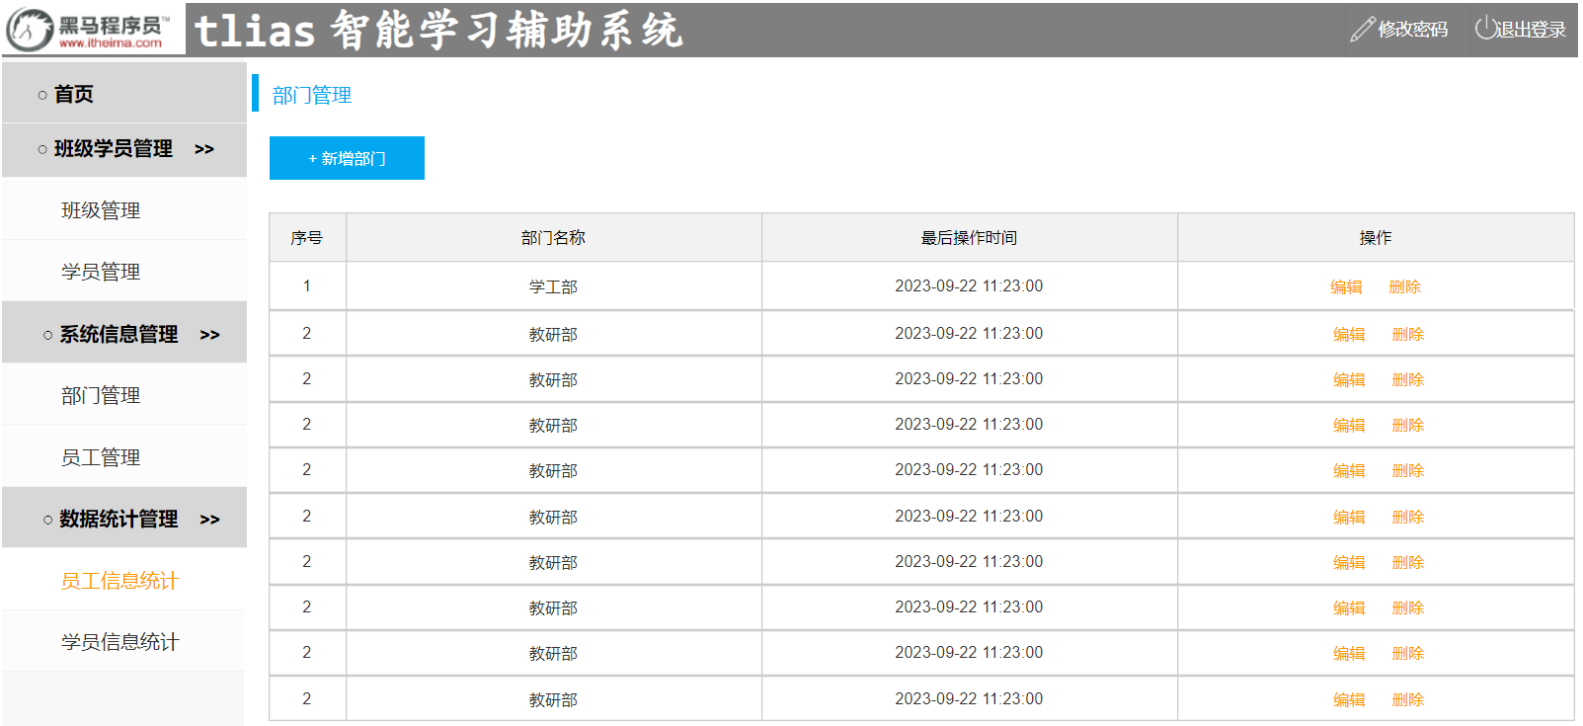
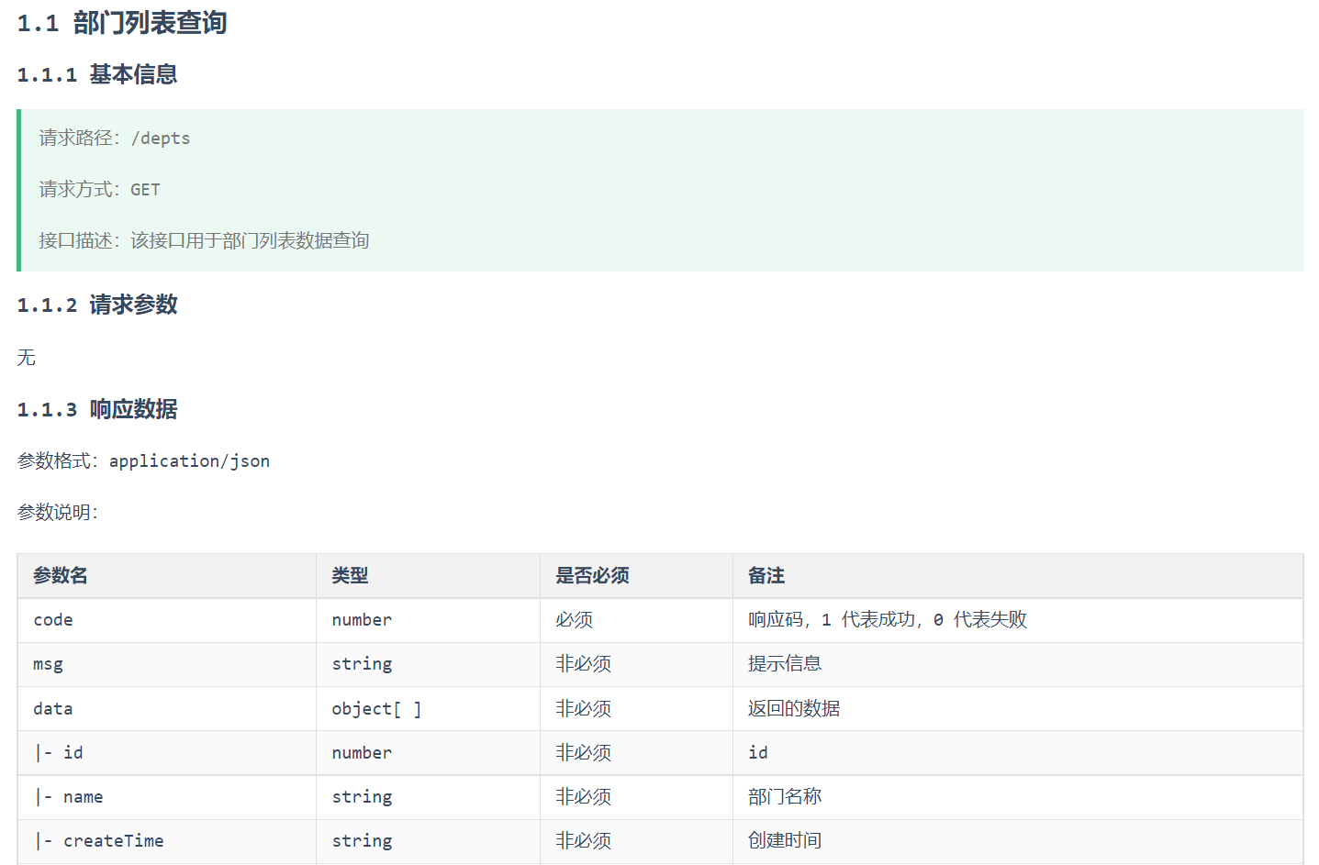
查询部门

Slide 27


思路分析
明确了查询部门的需求之后，再来梳理一下实现该功能时，三层架构每一层的职责：
Controller
Service
Mapper
接收请求
调用Service层
响应结果
调用Mapper接口方法
SQL:
select * from dept order by update_time desc;

Slide 28
功能实现
Service: 业务处理
@Service
public class DeptServiceImpl implements DeptService {
@Autowired
private DeptMapper deptMapper;
@Override
public List<Dept> findAll() {
return deptMapper.findAll();
}
}
Controller: 接收请求，处理响应
@RestController
public class DeptController {
@Autowired
private DeptService deptService;
@GetMapping("/depts")
public Result findAll(){
List<Dept> deptList = deptService.findAll();
return Result.success(deptList);
}
}
Dao/Mapper: 数据访问操作（增删改查）
@Mapper
public interface DeptMapper {
/**
* 查询全部部门
*/
@Select("select * from dept order by update_time desc")
public List<Dept> findAll() ;
}

Slide 29
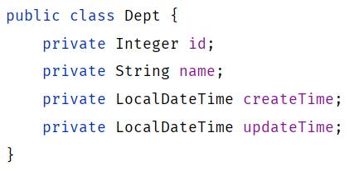
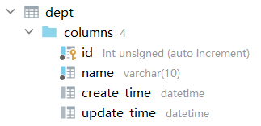

数据封装
实体类属性名 和 数据库表查询返回的字段名一致，mybatis会自动封装。
如果实体类属性名 和 数据库表查询返回的字段名不一致，不能自动封装。

Slide 30
数据封装
手动结果映射：通过 @Results及@Result 进行手动结果映射。
起别名：在SQL语句中，对不一样的列名起别名，别名和实体类属性名一样。
开启驼峰命名：如果字段名与属性名符合驼峰命名规则，mybatis会自动通过驼峰命名规则映射。
DeptMapper
@Results({
@Result(column = "create_time", property = "createTime"),
@Result(column = "update_time", property = "updateTime")
})
@Select("select id, name, create_time, update_time from dept order by update_time desc")
public List<Dept> findAll();
DeptMapper
@Select("select id, name, create_time createTime, update_time updateTime from dept ...")
public List<Dept> findAll();
application.yml
推荐
mybatis:
configuration:
map-underscore-to-camel-case: true

Slide 31
Mybatis默认数据封装的规则 ?
  实体类属性名 和 数据库表的字段名一致，mybatis会自动封装
如果字段名与实体类属性名不一致，如何解决 ？
  手动结果映射 @Results、@Result
  起别名
  开启驼峰命名开关(要求: xxx_abc -> xxxAbc)

Slide 32
查询部门
02
基本实现
前后端联调测试
请求
响应

Slide 33

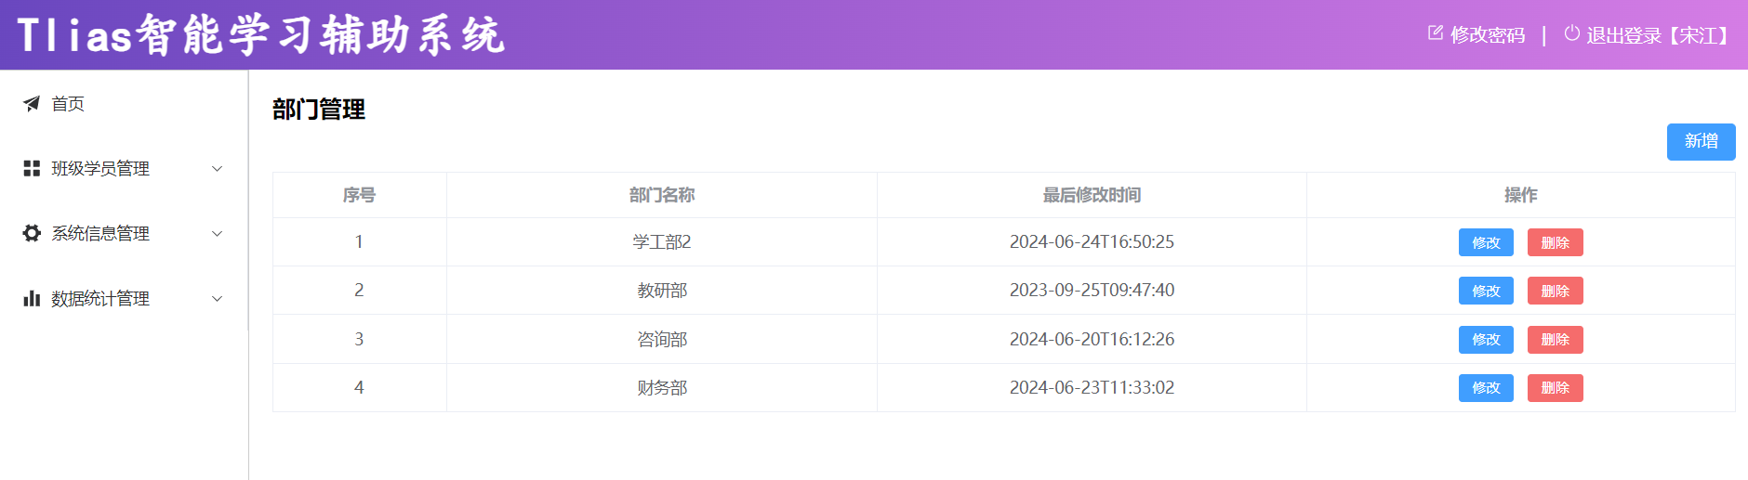
前后端联调测试
将资料中提供的前端工程文件夹中的压缩包，拷贝到一个没有中文不带空格的目录下，解压。
启动nginx，访问测试：http://localhost:90

Slide 34
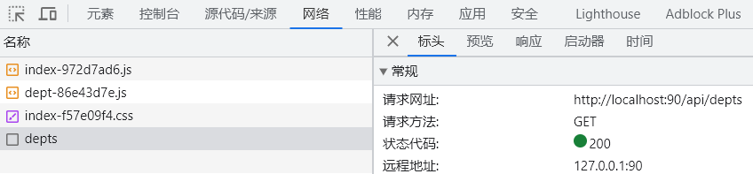

前后端联调测试
前端工程请求服务器的地址为 ，是如何访问到后端的tomcat服务器的？
http://localhost:90/api/depts
Nginx的反向代理
安全
灵活
负载均衡
后端
后端
代理
后端
后端
前端
后端
后端
反向代理是一种网络架构，通过代理服务器为后端的服务器做代理，客户端的请求直接请求代理服务器，然后转发给后端的服务器。（安全、灵活、负载均衡）

Slide 35
前后端联调测试
Nginx/conf/nginx.conf
server {
listen 90;
#省略...
location ^~ /api/ {
rewrite ^/api/(.*)$ /$1 break;
proxy_pass http://localhost:8080;
}
}
http://localhost:8080/depts
Tomcat
(8080)
http://localhost:90/api/depts
location：用于定义匹配路径匹配的规则。
^~ /api/：表示精确匹配，即只匹配以/api/开头的路径。
rewrite：该指令用于重写匹配到的路径。
proxy_pass：该指令用于代理转发，它将匹配到的请求转发给位于后端的指令服务器。

Slide 36
什么是反向代理?
  反向代理是一种网络架构技术，通过反向代理服务器为后端服务器做代理 (安全、灵活、负载均衡)
Nginx中反向代理的配置 ?
  location ^~ /api/ {
  rewrite ^/api/(.*)$ /$1 break;
  proxy_pass http://localhost:8080;
  }
代理转发指令
路径重写指令
定义路径匹配方式

Slide 37
准备工作
查询部门
删除部门
新增部门
修改部门
日志技术

Slide 38
删除部门
03

Slide 39
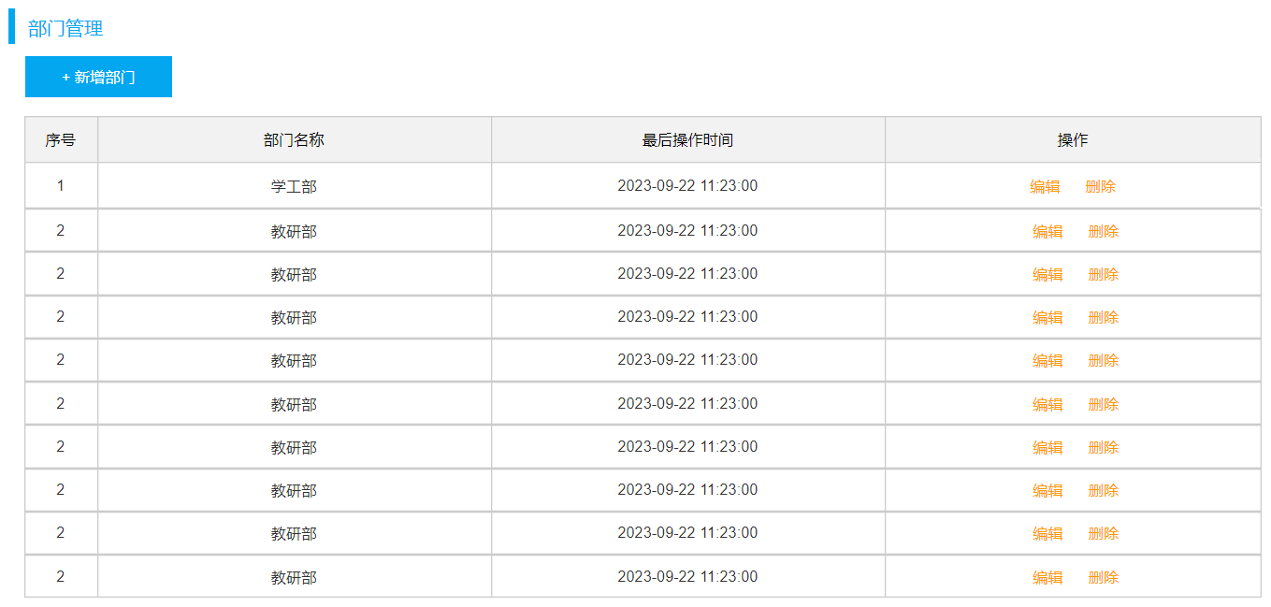
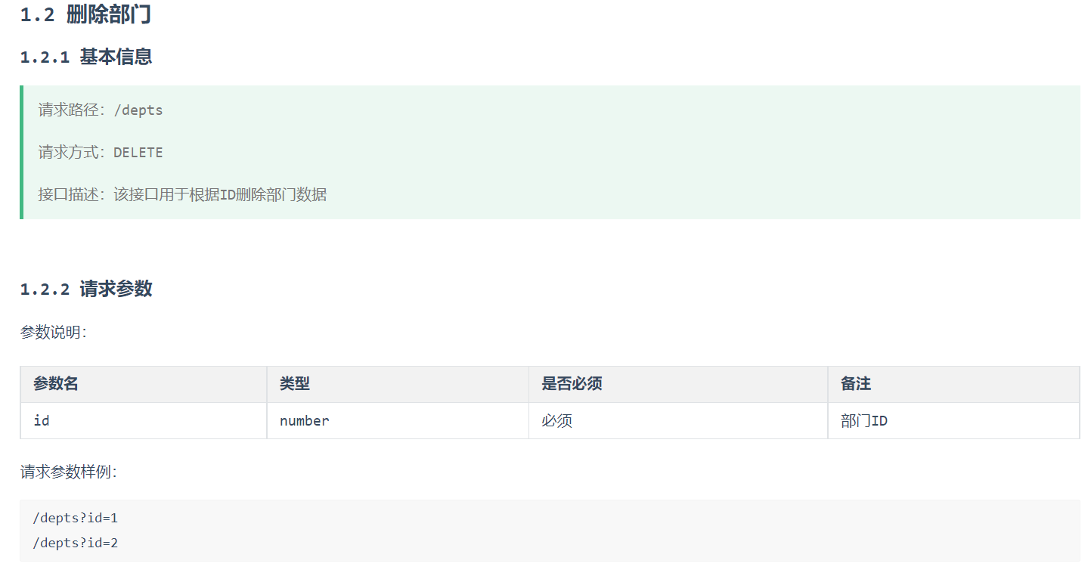
需求分析
删除的条件：主键ID

Slide 40
思路分析
明确了删除部门的需求之后，再来梳理一下实现该功能时，三层架构每一层的职责：
Controller
Service
Mapper
接收请求参数(/depts?id=8)
调用Service层
响应结果
调用Mapper接口方法
SQL:
delete from dept where id = ?

Slide 41
Controller接收参数
接收请求参数：DELETE /depts?id=8
简单参数
方式一：通过原始的 HttpServletRequest 对象获取请求参数。
@DeleteMapping("/depts")
public Result delete(HttpServletRequest request){
String idStr = request.getParameter("id");
int id = Integer.parseInt(idStr);
System.out.println("根据ID删除部门: " + id);
return Result.success();
}
繁琐
手动类型转换

Slide 42
Controller接收参数
接收请求参数：DELETE /depts?id=8
简单参数
方式二：通过Spring提供的 @RequestParam 注解，将请求参数绑定给方法形参。
@DeleteMapping("/depts")
public Result delete(@RequestParam("id") Integer deptId){
System.out.println("根据ID删除部门: " + deptId);
return Result.success();
}
@RequestParam注解required属性默认为true，代表该参数必须传递，如果不传递将报错。 如果参数可选，可以将属性设置为false。
注意：

Slide 43
Controller接收参数
接收请求参数：DELETE /depts?id=8
简单参数
方式三：如果请求参数名与形参变量名相同，直接定义方法形参即可接收。（省略@RequestParam）
@DeleteMapping("/depts")
public Result delete(@RequestParam("id") Integer id){
System.out.println("根据ID删除部门: " + id);
return Result.success();
}
Integer id){

Slide 44
简单参数接收方式
  方式一：通过原始的HttpServletRequest对象获取
  String xxx = request.getParameter("xxx");
  方式二：通过@RequestParam注解进行参数绑定
  public Result del(@RequestParam("id")Integer deptId){}
  方式三：保证请求参数名与形参变量名相同，直接接收 (推荐)
注意事项
  一旦加了@RequestParam注解，该参数必须传递，因为默认required为true

Slide 45
思路分析
明确了删除部门的需求之后，再来梳理一下实现该功能时，三层架构每一层的职责：
Controller
Service
Mapper
接收请求参数(/depts?id=8)
调用Service层
响应结果
调用Mapper接口方法
SQL:
delete from dept where id = ?

Slide 46
删除部门
DeptController
@DeleteMapping("/depts")
public Result delete(Integer id){
System.out.println("根据ID删除部门数据: " + id);
deptService.delete(id);
return Result.success();
}
DeptServiceImpl
@Override
public void delete(Integer id) {
deptMapper.delete(id);
}
DeptMapper
@Delete("delete from dept where id = #{id}")
void delete(Integer id);

Slide 47
准备工作
查询部门
删除部门
新增部门
修改部门
日志技术

Slide 48
新增部门
04

Slide 49
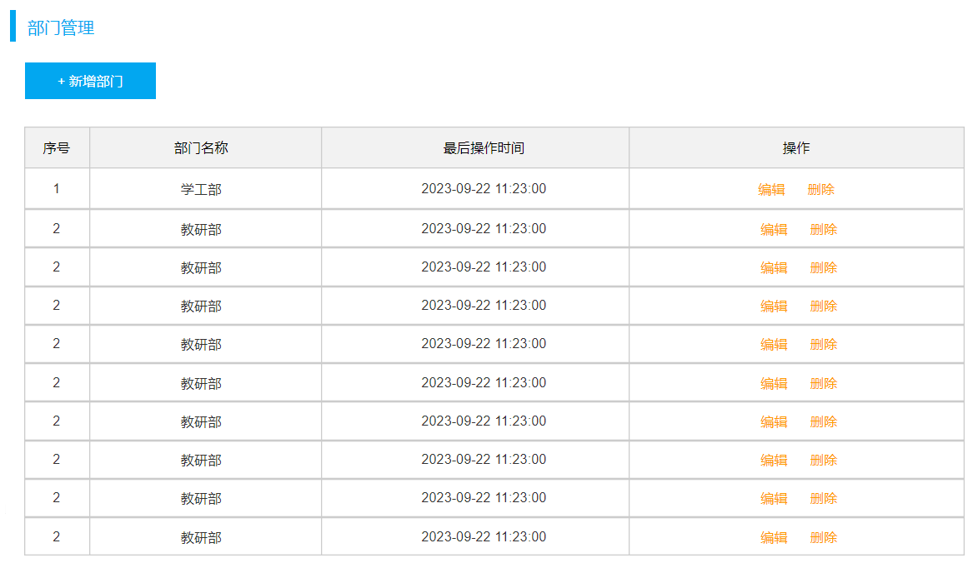
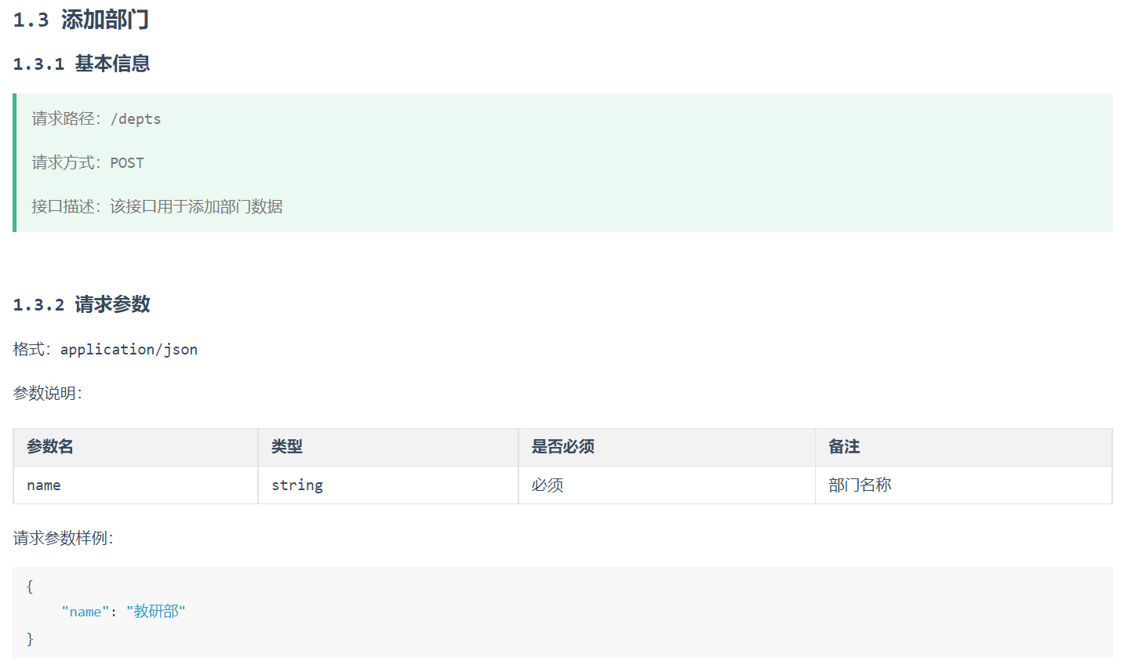
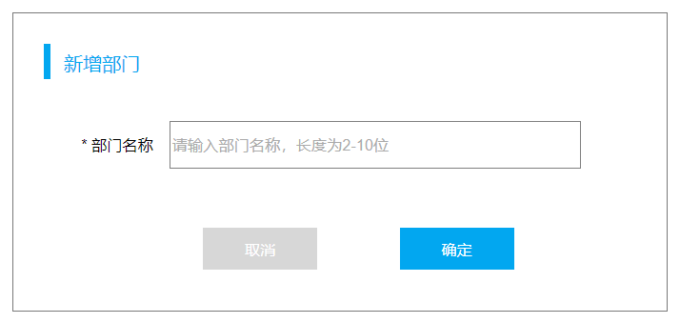
需求分析
往dept表插入一条数据

Slide 50
思路分析
明确了新增部门的需求之后，再来梳理一下实现该功能时，三层架构每一层的职责：
Controller
Service
Mapper
{"name":"教研部"}
接收请求参数(/depts)
调用Service层
响应结果
补全基础属性
调用Mapper接口方法
sql:
insert into dept
(name,create_time,update_time) values (?,?,?)

Slide 51
Controller接收参数
接收json格式的请求参数：POST /depts {"name":"教研部"}
JSON格式的参数，通常会使用一个实体对象进行接收 。
规则：JSON数据的键名与方法形参对象的属性名相同，并需要使用@RequestBody注解标识。
@PostMapping("/depts")
public Result add(@RequestBody Dept dept){
System.out.println("添加部门: " + dept);
deptService.add(dept);
return Result.success();
}
public class Dept {
private Integer id;
private String name;
private LocalDateTime createTime;
private LocalDateTime updateTime;
}

Slide 52
新增部门
DeptController
@PostMapping("/depts")
public Result add(@RequestBody Dept dept){
System.out.println("添加部门: " + dept);
deptService.add(dept);
return Result.success();
}
DeptServiceImpl
@Override
public void add(Dept dept) {
dept.setCreateTime(LocalDateTime.now());
dept.setUpdateTime(LocalDateTime.now());
deptMapper.add(dept);
}
DeptMapper
@Insert("insert into dept(name, create_time, update_time) values(#{name}, #{createTime}, #{updateTime})")
void add(Dept dept);

Slide 53
如何接收JSON格式的请求参数 ?
  通常通过实体对象接收，保证json格式的键名与对象属性名保持一致，并添加@RequestBody注解
json格式的请求参数适用场景?
  主要在POST、PUT请求中，在请求体传递请求参数

Slide 54
准备工作
查询部门
删除部门
新增部门
修改部门
日志技术

Slide 55
修改部门
05

Slide 56
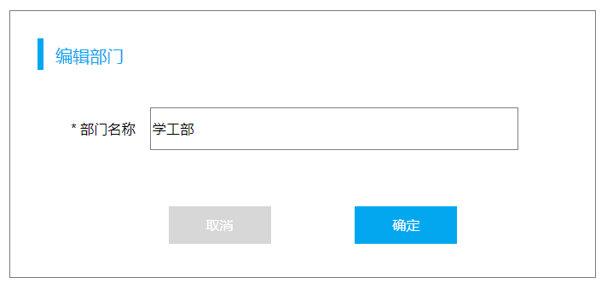
需求
查询回显
修改数据

Slide 57
修改部门
05
查询回显
修改数据

Slide 58
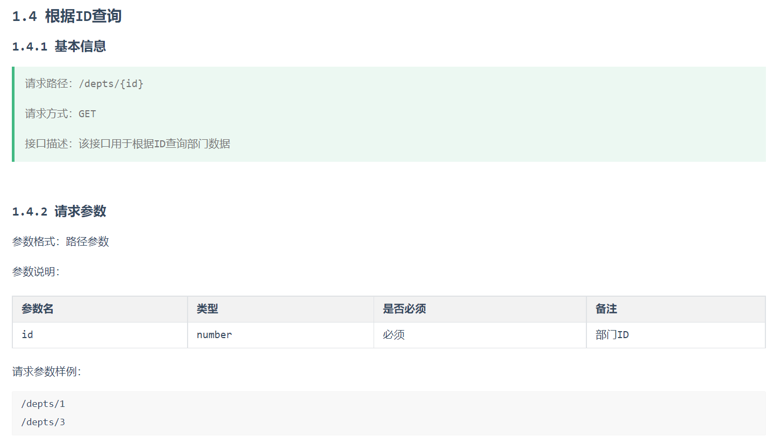
需求分析
根据ID查询部门

Slide 59
思路分析
明确了根据ID查询部门的需求之后，再来梳理一下实现该功能时，三层架构每一层的职责：
Controller
Service
Mapper
/depts/1
接收请求参数(路径参数)
调用Service层
响应结果
调用Mapper接口方法
sql:
select * from dept where id = ?

Slide 60
Controller接收参数
接收请求参数(路径参数)：GET /depts/1
路径参数
2
路径参数：通过请求URL直接传递参数，使用{…}来标识该路径参数，需要使用 @PathVariable 获取路径参数。
@GetMapping("/depts/{id}")
public Result getInfo(@PathVariable("id")Integer deptId){
System.out.println("根据ID查询部门数据: " + deptId);
Dept dept = deptService.getInfo(id);
return Result.success(dept);
}
@GetMapping("/depts/{id}")
public Result getInfo(@PathVariable Integer id){
System.out.println("根据ID查询部门数据: " + id);
Dept dept = deptService.getInfo(id);
return Result.success(dept);
}

Slide 61
根据ID查询部门
DeptController
@GetMapping("/depts/{id}")
public Result getInfo(@PathVariable Integer id){
System.out.println("根据ID查询部门数据: " + id);
Dept dept = deptService.getInfo(id);
return Result.success(dept);
}
DeptServiceImpl
@Override
public Dept getInfo(Integer id) {
return deptMapper.getById(id);
}
DeptMapper
@Select("select id, name, create_time, update_time from dept where id = #{id}")
Dept getById(Integer id);

Slide 62
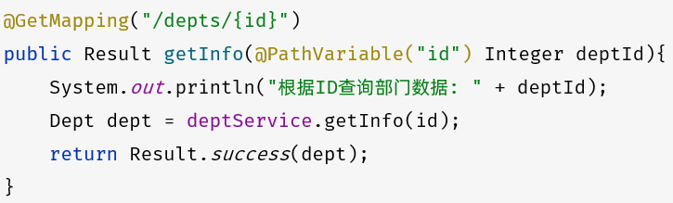
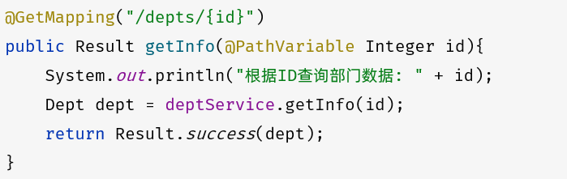
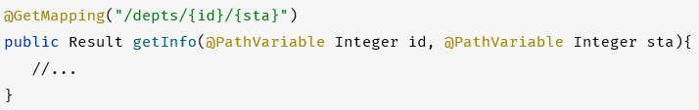
如何接收路径参数 ？
  @PathVariable 注解来声明获取的是路径参数
在url中是否可以携带多个路径参数呢 ，如：/depts/1/0
  可以，接收方式如下

Slide 63
修改部门
05
查询回显
修改数据

Slide 64
需求分析

Slide 65
思路分析
参照接口文档，再来梳理一下实现该功能时，三层架构每一层的职责：
Controller
Service
Mapper
{"id":1,"name":"教研部"}
接收请求参数(json格式)
调用Service层
响应结果
补全基础属性
调用Mapper接口方法
sql:
update dept set name = ? , update_time = ? where id = ?

Slide 66
修改数据
DeptController
DeptServiceImpl
@PutMapping("/depts")
public Result update(@RequestBody Dept dept){
System.out.println("修改部门数据: " + dept);
deptService.update(dept);
return Result.success();
}
@Override
public void update(Dept dept) {
dept.setUpdateTime(LocalDateTime.now());
deptMapper.update(dept);
}
DeptMapper
@Update("update dept set name = #{name}, update_time = #{updateTime} where id = #{id}")
void update(Dept dept);

Slide 67
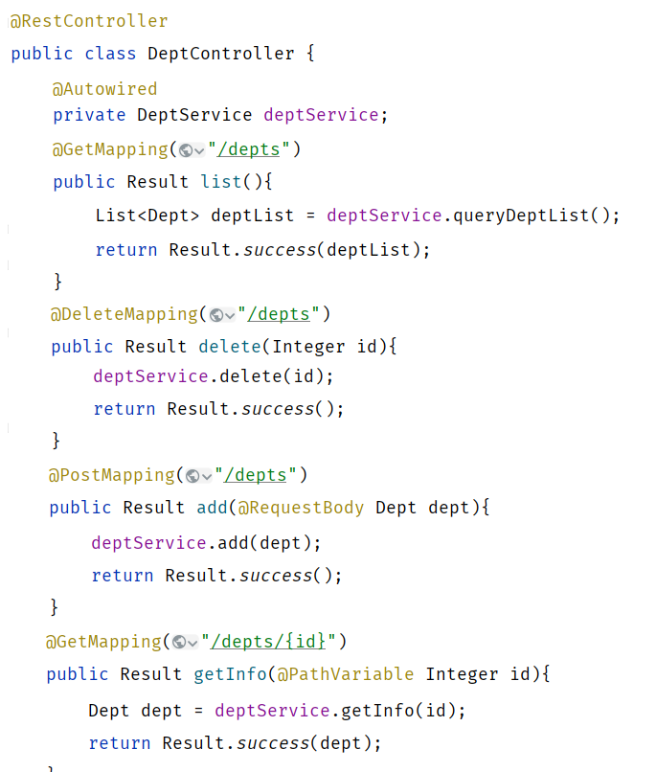
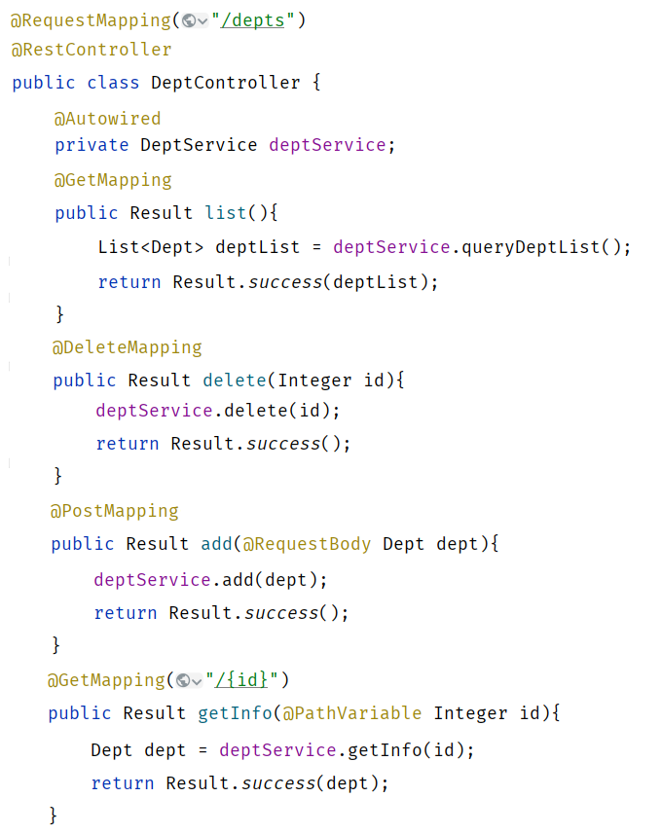
@RequestMapping
一个完整的请求路径，应该是类上的 @RequestMapping 的value属性 + 方法上的 @RequestMapping的value属性。

Slide 68
@RequestMapping 注解可以加在哪儿？
  类上（可选的）
  方法上
  一个完整的请求路径 = 类上 + 方法上的

Slide 69
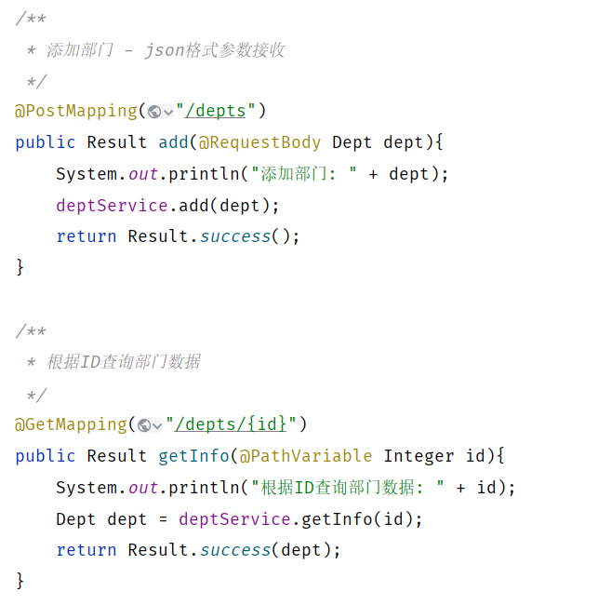
只能输出到控制台
不便于扩展、维护

Slide 70
准备工作
查询部门
删除部门
新增部门
修改部门
日志技术

Slide 71

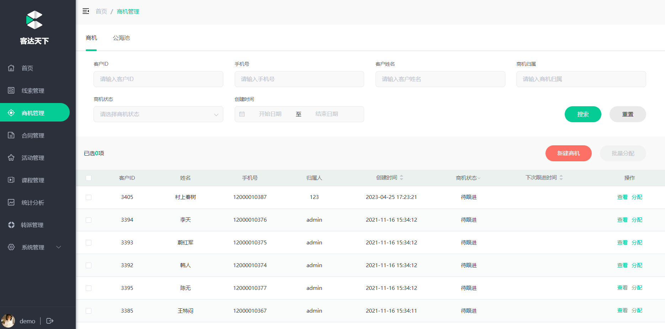
日志技术
好比生活中的日记，可以记录你生活中的点点滴滴。
程序中的日志，是用来记录应用程序的运行信息、状态信息、错误信息等。
数据追踪
性能优化
问题排查
系统监控

Slide 72
日志技术
Slf4j
JUL
（java.util.logging）
Log4j
Logback
JUL：这是JavaSE平台提供的官方日志框架，也被称为JUL。配置相对简单，但不够灵活，性能较差。
Log4j：一个流行的日志框架，提供了灵活的配置选项，支持多种输出目标。
Logback：基于Log4j升级而来，提供了更多的功能和配置选项，性能优于Log4j。
Slf4j（Simple Logging Facade for Java）：简单日志门面，提供了一套日志操作的标准接口及抽象类，允许应用程序使用不同的底层日志框架。

Slide 73
06
日志技术
Logback快速入门
Logback配置文件详解
Logback日志级别

Slide 74
Logback快速入门
准备工作：引入logback的依赖(springboot项目中该依赖已传递)、配置文件logback.xml。
记录日志：定义日志记录对象Logger，记录日志。
pom.xml
记录日志
<dependency>
<groupId>ch.qos.logback</groupId>
<artifactId>logback-classic</artifactId>
<version>1.4.11</version>
</dependency>
private static final Logger log = LoggerFactory.getLogger(LogTest.class);
@Test
public void testLog(){
log.debug("开始计算...");
int sum = 0;
int[] nums = {1, 5, 3, 2, 1, 4, 5, 4, 6, 7, 4, 34, 2, 23};
for (int i = 0; i <= nums.length; i++) {
sum += nums[i];
}
log.info("计算结果为: "+sum);
log.debug("结束计算...");
}

Slide 75
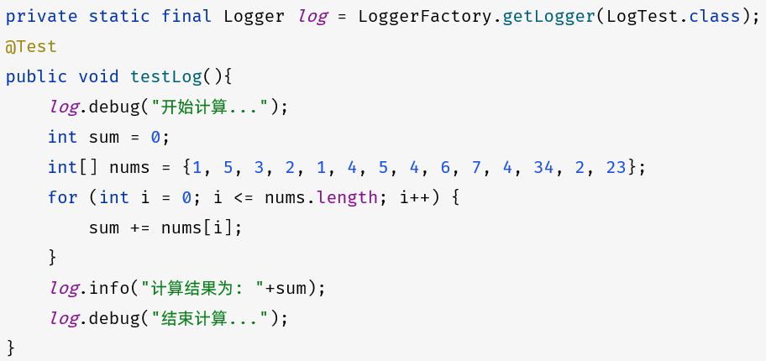
Logback记录日志的步骤 ?
  引入logback的依赖、配置文件logback.xml
  定义日志记录对象Logger,调用方法(debug/info/…)记录日志

Slide 76
06
日志技术
Logback快速入门
Logback配置文件详解
Logback日志级别

Slide 77
配置文件详解
配置文件名：logback.xml
该配置文件是对Logback日志框架输出的日志进行控制的，可以来配置输出的格式、位置及日志开关等。
常用的两种输出日志的位置：控制台、系统文件
<!-- 控制台输出 -->
<appender name="STDOUT" class="ch.qos.logback.core.ConsoleAppender">...</appender>
<!-- 系统文件输出 -->
<appender name="FILE" class="ch.qos.logback.core.rolling.RollingFileAppender">...</appender>
开启日志（ALL），关闭日志（OFF）
<root level="ALL">
<appender-ref ref="STDOUT" />
<appender-ref ref="FILE" />
</root>

Slide 78
06
日志技术
Logback快速入门
Logback配置文件详解
Logback日志级别

Slide 79
日志级别
日志级别指的是日志信息的类型，日志都会分级别，常见的日志级别如下（级别由低到高）：
日志级别 | 说明 | 记录方式
trace | 追踪，记录程序运行轨迹 【使用很少】 | log.trace("...")
debug | 调试，记录程序调试过程中的信息，实际应用中一般将其视为最低级别 【使用较多】 | log.debug("...")
info | 记录一般信息，描述程序运行的关键事件，如：网络连接、io操作 【使用较多】 | log.info("...")
warn | 警告信息，记录潜在有害的情况 【使用较多】 | log.warn("...")
error | 错误信息 【使用较多】 | log.error("...")
可以在配置文件中，灵活的控制输出那些类型的日志。（大于等于配置的日志级别的日志才会输出）
<root level="info">
<appender-ref ref="STDOUT" />
<appender-ref ref="FILE" />
</root>

Slide 80
优化tlias案例日志记录
DeptController
@RestController
public class DeptController {
private static final Logger log = LoggerFactory.getLogger(DeptController.class);
@Autowired
private DeptService deptService;
/**
* 根据ID删除部门
*/
@DeleteMapping("/depts")
public Result delete(Integer id){
log.info("根据ID删除部门: {}", id); //System.out.println("根据ID删除部门: " + id);
deptService.delete(id);
return Result.success();
}
}
@Slf4j
<root level="info">
<appender-ref ref="STDOUT" />
<appender-ref ref="FILE" />
</root>

Slide 81
Logback日志级别有哪些，依次从低到高 ？
常用的有哪些? 具体的使用场景 ？
  trace, debug, info, warn, error
  debug：记录程序的调试信息
  info：记录正常系统运行日志，重要信息
  error：记录错误异常信息

